Slide 1

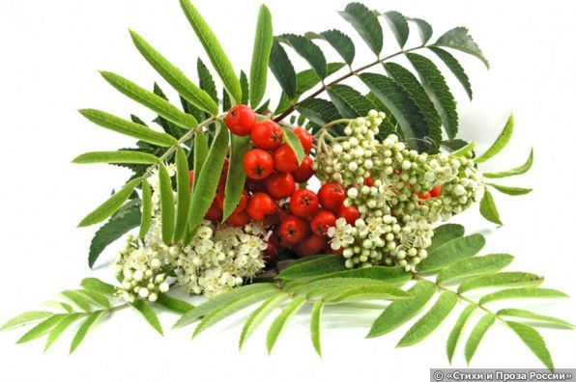
Лікарські рослини
1 клас
Презентацію підготувала
вчитель початкових класів
БЗШ І – ІІІ ступенів № 3
ім. Т. Г. Шевченка
Богдан Ірина Леонідівна

Slide 2

До чудо-ліків в гості вирушаймо,
Дивинку щонайменшу помічаймо.
Де материнка, подорожник, молочай,
Повинен знати кожен травознай.
Із вдічністю
цілющі трави
пийте,
Ростіть на славу,
здоровійте !

Slide 3
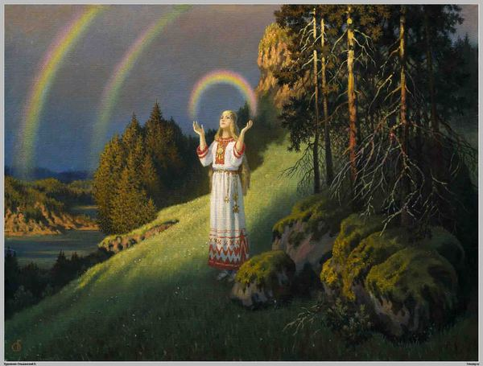
Людина ще із самого початку свого існування шукала захисту від природи,
намагалася зміцнити своє здоров’я, щоб вижити у несприятливих , складних умовах

Slide 4
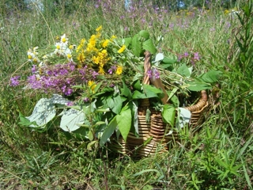
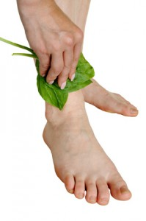
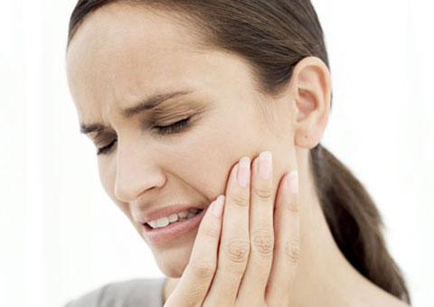
Людина змушена була надавати собі лікарську допомогу при різних травмах та захворюваннях, і, цілком природно, засоби для цього шукала у навколишній природі та насамперед – у світі рослин.

Slide 5
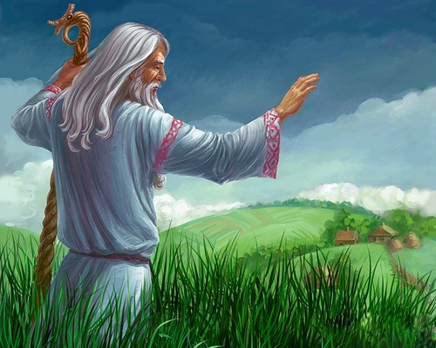
Так людина пізнавала цілющі властивості рослин та їх вплив на організм.
З покоління в покоління накопичувалися відомості про лікувальне застосування дикорослих рослин.

Slide 6
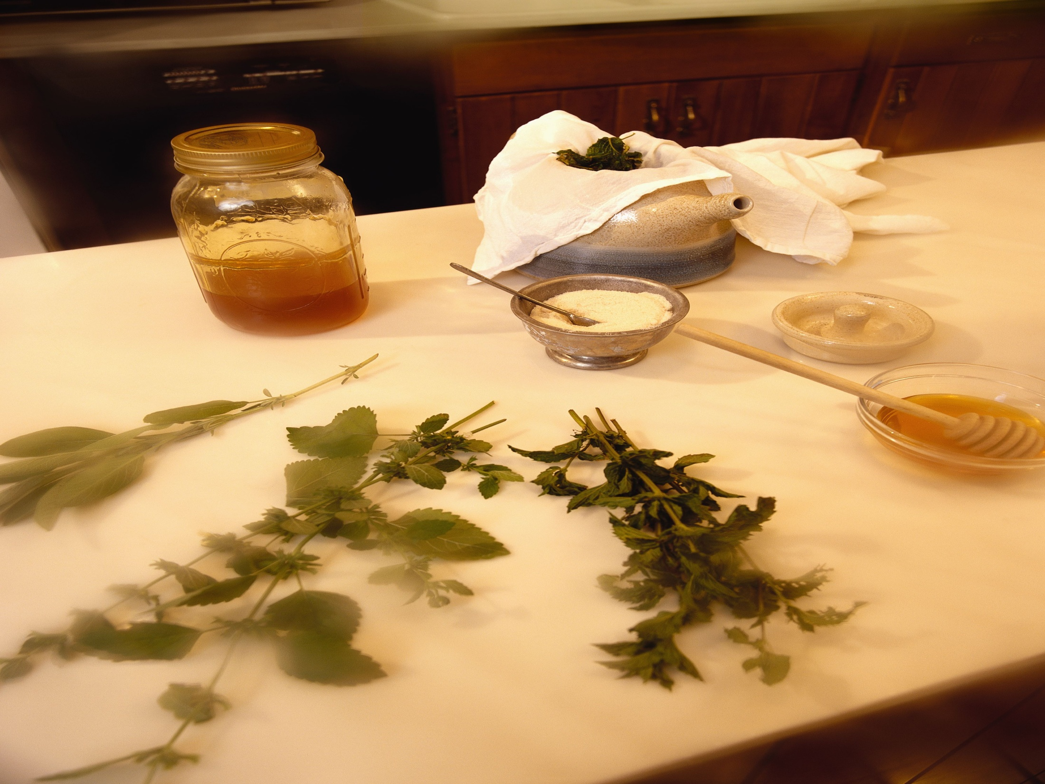
Народний досвід накопичувався недарма – від бабусь до дітей та онуків передавалися знання.

Slide 7
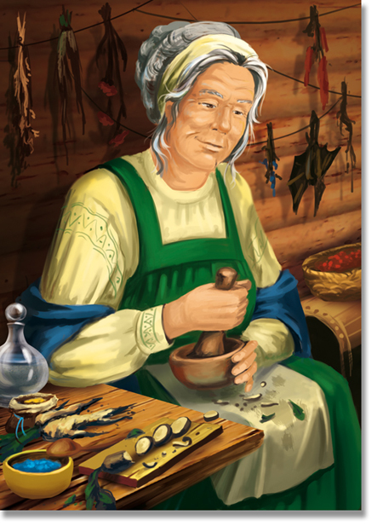
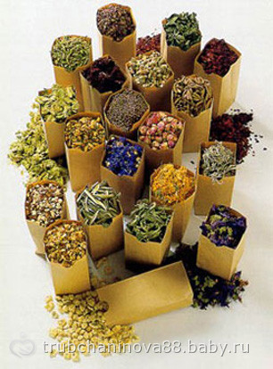
В народі таких людей називали знахарями і чаклунами, але саме завдяки їм створювалася народна медицина.

Slide 8
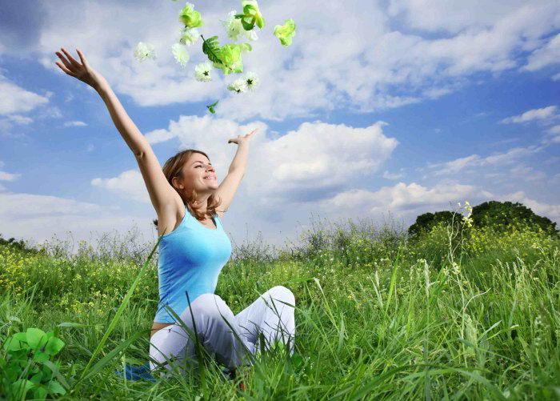
Наша земля надзвичайно багата на рослинний світ. Майже кожна рослина має чудодійні властивості.

Slide 9
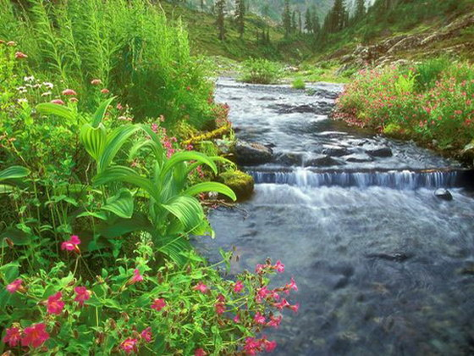

Природа дбає про нас, допомагає нам. Тільки потрібно розуміти її , спостерігати за нею, вивчати її.

Slide 10

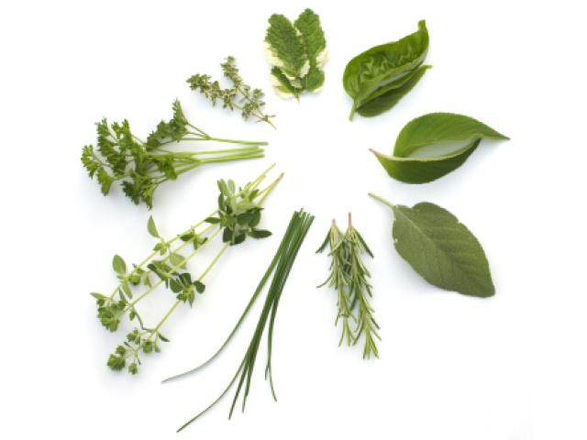
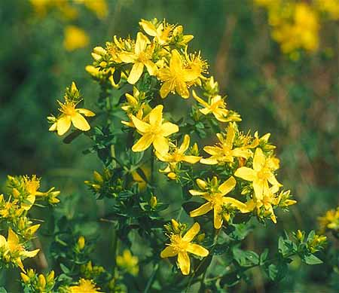
Познайомтеся
з лікарськими рослинами
Використовують
при хворобах
шлунку, печінки,
нирок.
У народі звіробій називають
травою
від 99 хвороб.
звіробій

Slide 11
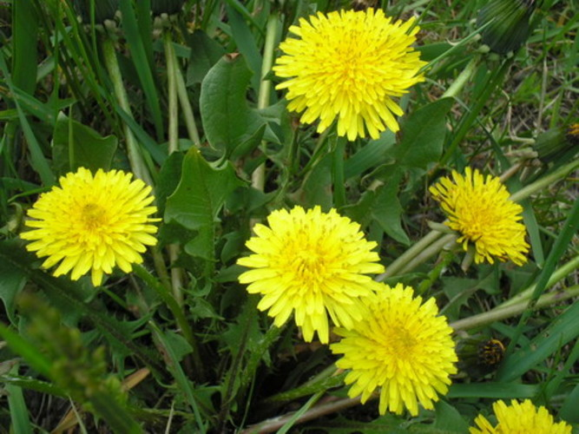
Познайомтеся
з лікарськими рослинами
,, Еліксир життя”.
У її листках багато вітамінів. З неї готують салати. Настій кульбаби – чудовий засіб від опіків.
кульбаба

Slide 12
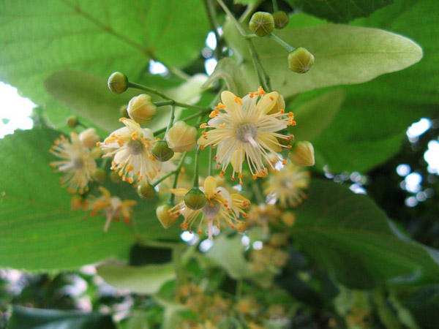
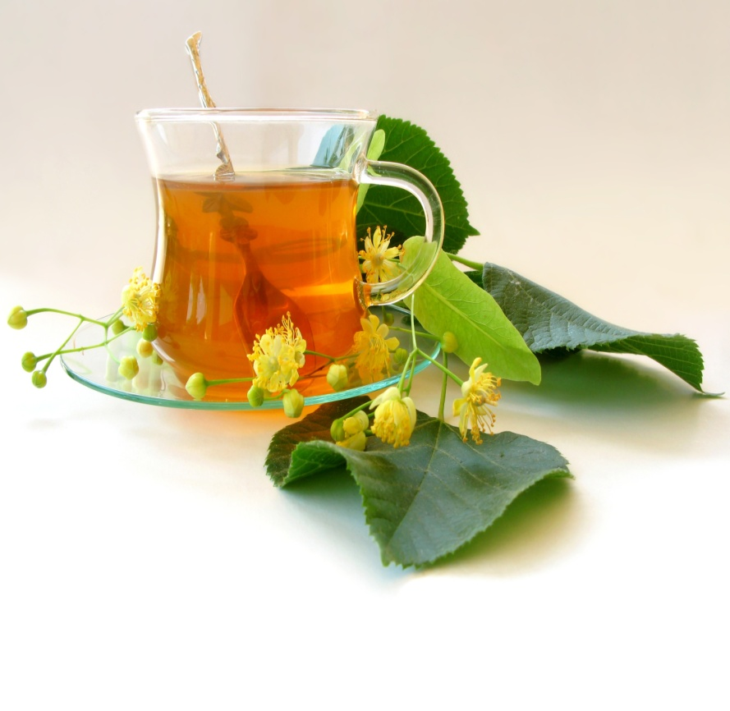
Познайомтеся
з лікарськими рослинами
Її цвіт – найпопулярніший потогінний і вальний засіб. Цвіт сушать, заварюють
і п’ють
як чай.
липа

Slide 13
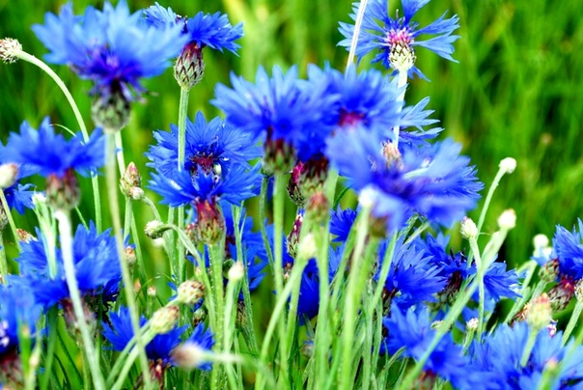
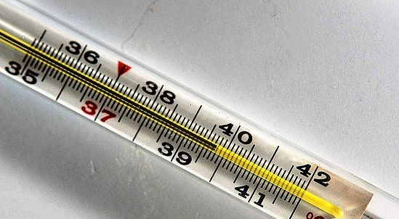
Познайомтеся
з лікарськими рослинами
Використовують при хворобах нирок і сечового міхура, при підвищенні температури, для примочок на очі.
волошки

Slide 14
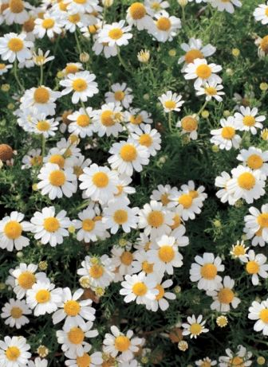
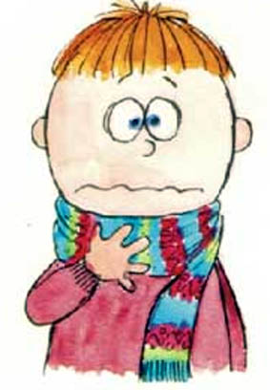
Познайомтеся
з лікарськими рослинами
Квітка ніжності і
чистоти. Використовують при хворобах шлунку і кишковика, при захворюванні
горла, для промивання
гнійних ран.
ромашки

Slide 15
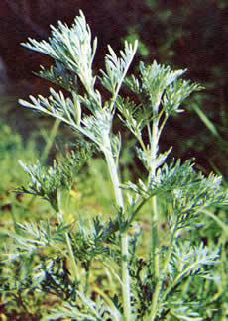
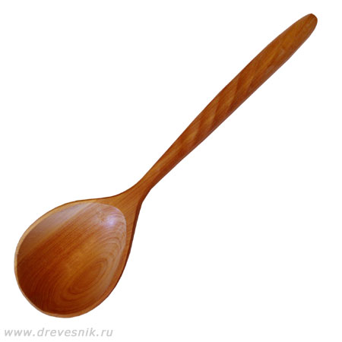
Познайомтеся
з лікарськими рослинами
У народі його здавна вживали як жарознижувальну, кровоспинну, жовчогінну рослину. Відвар полину поліпшує апетит.
полин

Slide 16
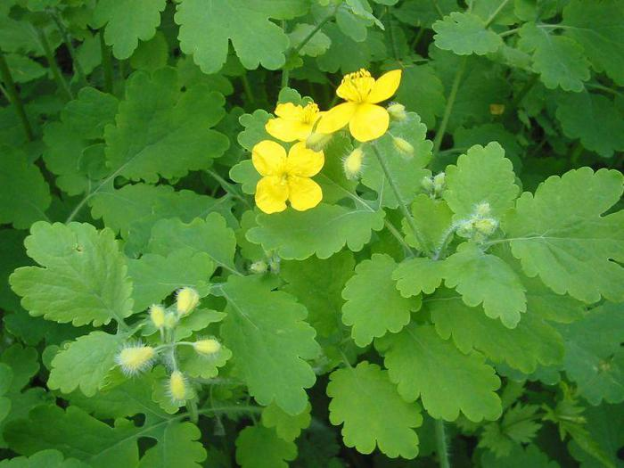
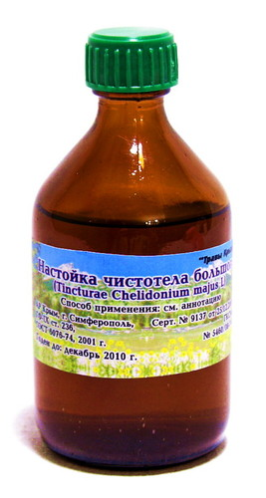
Познайомтеся
з лікарськими рослинами
Використовують для загоєння опіків, герпесу, грибкових хвороб шкірних покривів і
нігтьових
пластин та
безлічі інших захворювань.
чистотіл

Slide 17
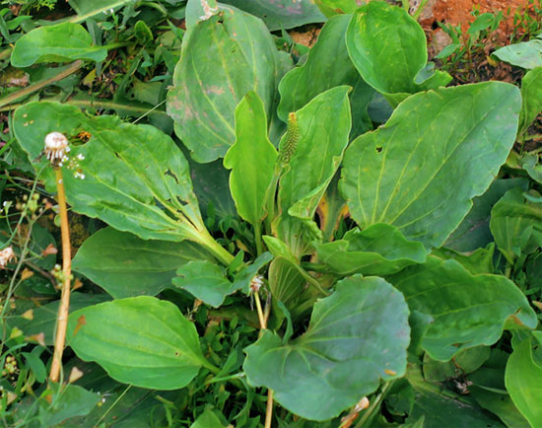
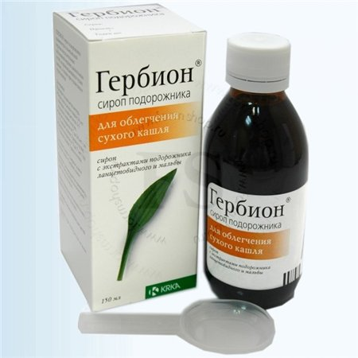
Познайомтеся
з лікарськими рослинами
Подорожніковий сік знімає запальні процеси і очищає поверхню рани від можливого гною.
Сік використовують при гострих виразкових хворобах.
подорожник

Slide 18
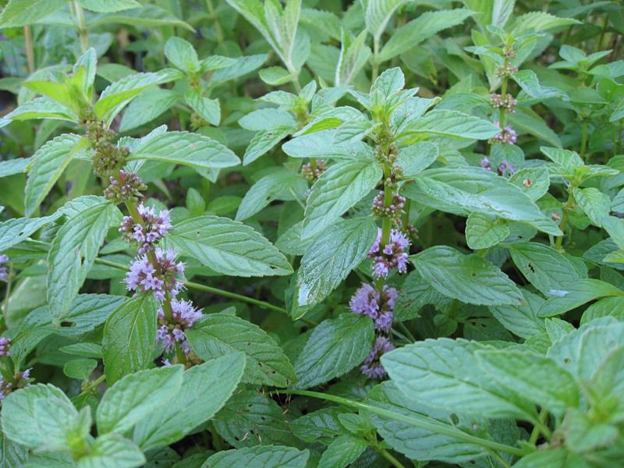
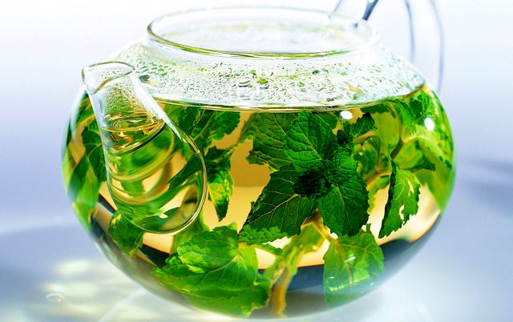
Познайомтеся
з лікарськими рослинами
Використовують як болезаспокійливий, протизапальний засіб.
м’ята

Slide 19
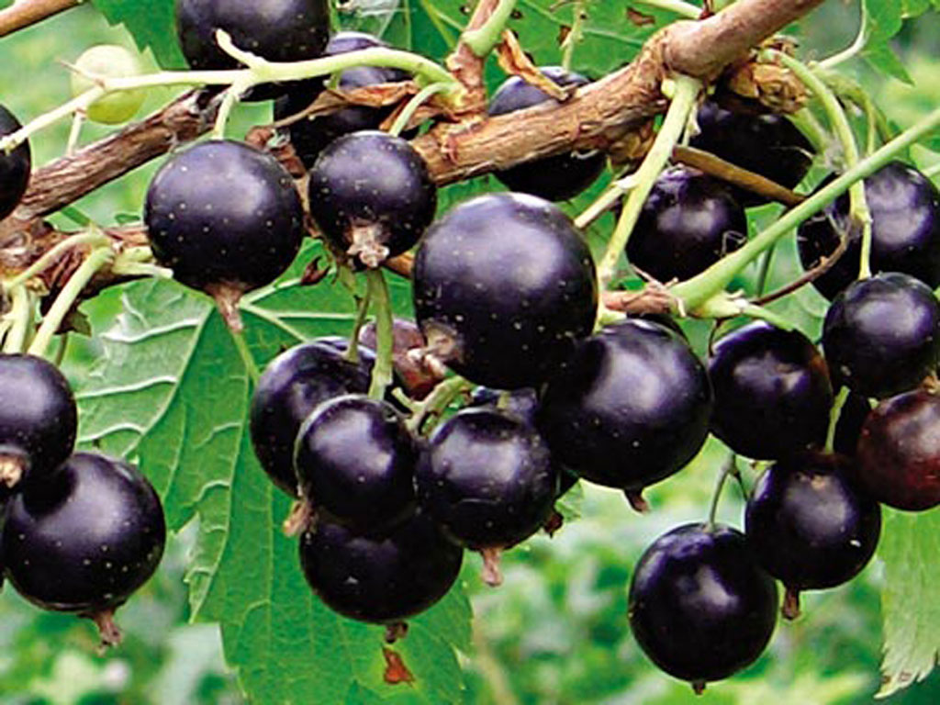
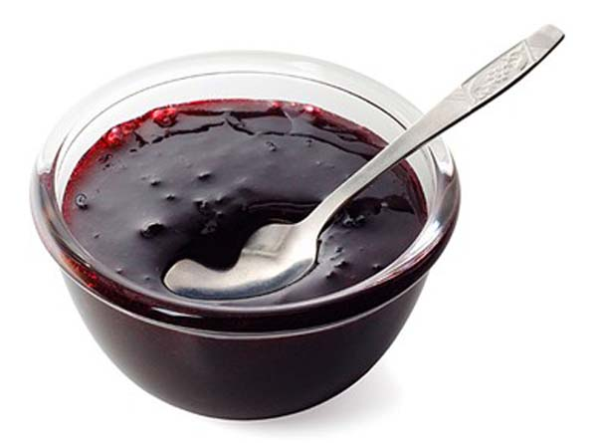
Як називається рослина?
Використовують як сечогінний, потогінний і вітамінний засіб

Slide 20
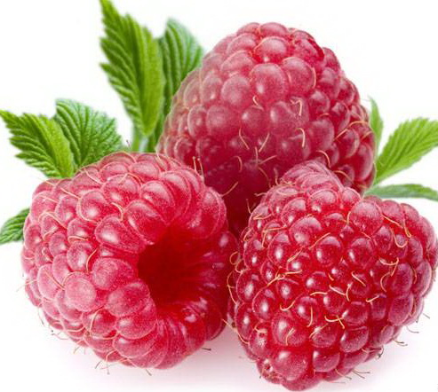
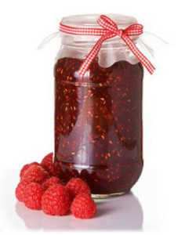
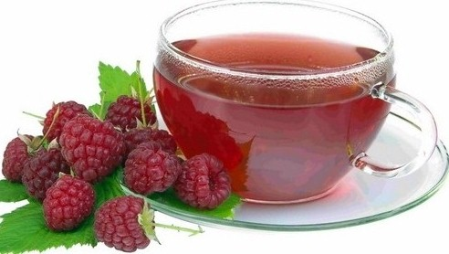
Як називається рослина?
Використовувують ягоди і гілки при застуді, грипі,знесиленні після тривалої хвороби, як жарознижувальний засіб; листки — від кашлю, хвороб горла. Плоди малини використовують також для збудження апетиту .

Slide 21
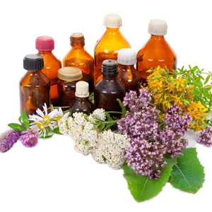
Кросворд
л
и
п
а
1
з
в
і
р
о
б
і
й
3
2
р
о
м
а
ш
к
а
л
к
р
о
п
и
в
а
4
3. Квітка білого кольору, з жовтим очком у середині.
4. Рослина, з якою варять перший весняний борщ.
1. Дерево, що цвіте в липні.
2. Рослина, яка лікує від 99 хвороб.

Slide 22
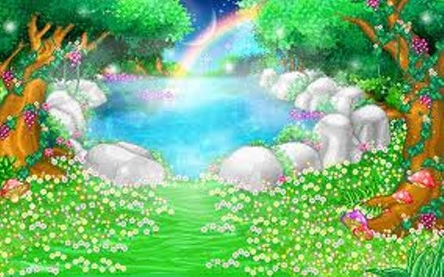
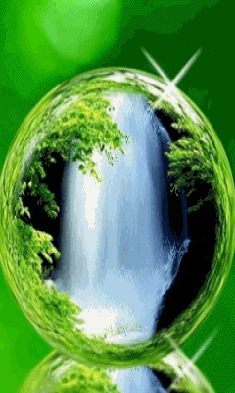
Природа
дає нам найцінніше багатство –
здоров’я

Slide 23
http://images.yandex.ua
kor.maglan.ru
ru.123rf.com
ВИКОРИСТАНІ
ДЖЕРЕЛА
magicbay.ru
clubs.ya.ru
spletnitsa.ru
ros.lv
iohanga.ru
sibgreen.ru
doctornatural.ru

